Slide 1
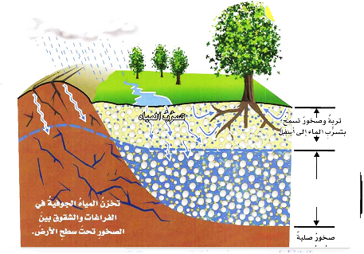
كتاب الطالب صـ139
التمهيد
يسقط الماء من السماء على شكل مطر ،ثم ينساب في الشعاب والأودية، ثم يتجمع في الجداول والأنهار. هل الماء دائم الحركة؟ هل توجد أماكن أخرى يتجمع فيها الماء؟

Slide 2
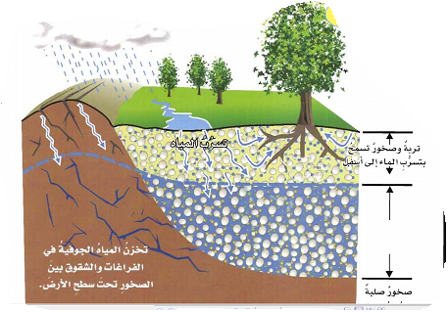
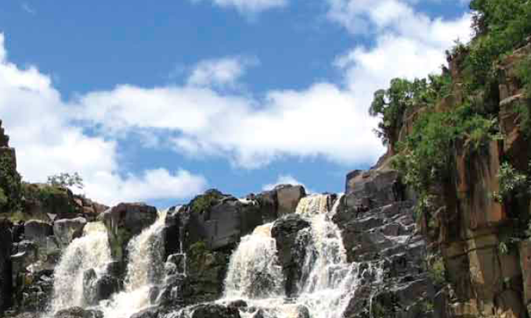
الفصل الرابع
الــمــــــــــاء
الوحدة الثالثة
الدرس الثاني
أين يوجد الماء ؟
المياه الجوفية
الماء العذب
الماء المالح
مصطلح يطلق على الماء المخزون في الفراغات بين الصخور تحت سطح الأرض .
يحتوي الماء العذب على كمية قليلة من الأملاح ومعظم الجداول والأنهار والآبار والبرك تحتوي على ماء عذب والأغطية الجليدية تحتفظ بالماء على اليابسة .
تغطي المحيطات والبحار ما يقرب من ثلاثة أرباع سطح الأرض ، ولكن يحتوي ماء البحر وماء المحيطات على كمية كبيرة من الأملاح لا تصلح للشرب والزراعة .
كتاب الطالب صـ144

Slide 3
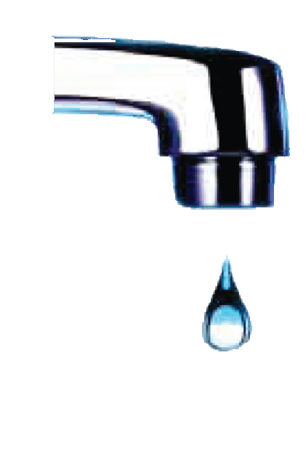
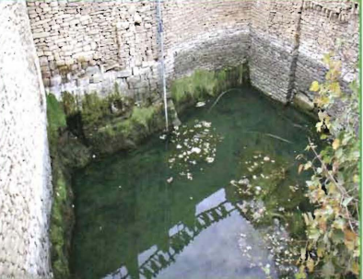
الفصل الرابع
الــمــــــــــاء
الوحدة الثالثة
الدرس الثاني
الحصول على الماء العذب
البحيرات الطبيعية والصناعية
محطات تنقية المياه
الآبار
الماء العذب لا يكون نقياً دائماً فهو قد يحتوي على بكتيريا والكيماويات الضارة لذا يعالج الإنسان الماء في محطات تنقية المياه .
حفر الآبار إحدى الطرق للحصول
على الماء العذب .
هي خزانات طبيعية يتجمع فيها الماء وبعضها خزانات بشرية يبنيها البشر
كتاب الطالب صـ146

Slide 4
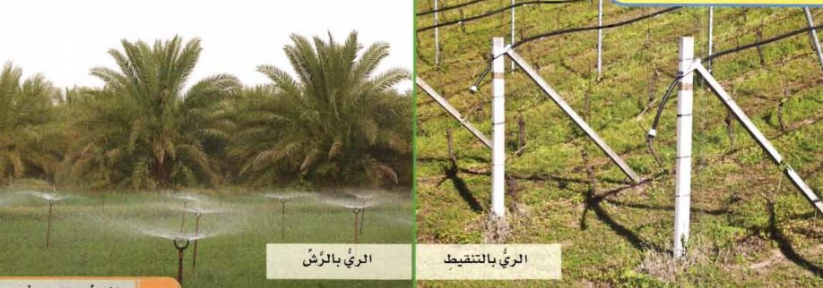
الفصل الرابع
الــمــــــــــاء
الوحدة الثالثة
الدرس الثاني
استخدامات المياه
تبحر السفن في الماء لنقل البضائع
لتوليد الطاقة
الكهربائية
في الزراعة
للشرب أو الاستحمام أو الوضوء
للسباحة
للري
للصيد وتجديف القوارب
هو نظام لإيصال المياه إلى المزروعات .
كتاب الطالب صـ147

Slide 5
الفصل الرابع
الــمــــــــــاء
الوحدة الثالثة
الدرس الثاني
المحافظة على الماء
عمل محطات لمعالجة المياه الغير صالحة للاستخدام أو مياه الصرف الصحي .
أغلق الصنبور بعد الاستعمال
إصلاح أعطال المغاسل وصنابير المياه
كتاب الطالب صـ147

Slide 6
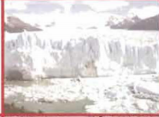
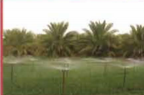
الفصل الرابع
مراجعة الدرس الثاني
الوحدة الثالثة
ملخص مصور
مصادر المياه تشمل البحار ، والبحيرات ، والمحيطات ، والأنهار ، والمياه الجوفية .
المياه الجوفية من المصادر المهمة التي يحصل الناس منها على الماء ، وذلك بحفر آبار تصل إليها .
يستخدم الماء للشرب والري والصناعة والإستحمام
كتاب الطالب صـ148

Slide 7
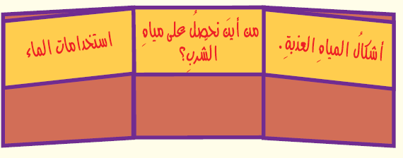
الفصل الرابع
مراجعة الدرس الثاني
الوحدة الثالثة
المطويات
أنظم أفكاري
أعمل مطوية ألخص فيها ما تعلمته عن الماء .
كتاب الطالب صـ148

Slide 8
الفصل الرابع
مراجعة الدرس الثاني
الوحدة الثالثة
أفكر وأتحدث وأكتب
1- المفردات :
الــــري
العملية التي يتم بها توصيل الماء إلى التربة تسمى ........................ .
أقترح ثلاث طرائق للمحافظة على الماء .
2- مشكلة وحل :
المشكلة : كيف أحافظ على الماء ؟
خطوات نحو الحل :
ترشيد استهلاك المياه .
معالجة مياه الصرف واستخدامها في الري .
تنقية المياه وتحليتها .
كتاب الطالب صـ148
النتيجة : المحافظة على الماء .

Slide 9
الفصل الرابع
مراجعة الدرس الثاني
الوحدة الثالثة
3- التفكير الناقد:
للشمس دور في توفير الماء العذب . أوضح ذلك .
الإجابة :
تساعد حرارة الشمس على تبخير مياه المحيطات تاركة وراءها الأملاح . يتكثف بخار الماء ويحدث الهطول .
4- أختار الإجابة الصحيحة :
أين نجد معظم الماء العذب ؟
أ- في البحيرات والأنهار .
ب- في القمم الجليدية والكتل الثلجية .
ج- في الغلاف الجوي .
د- تحت سطح الأرض .
كتاب الطالب صـ148

Slide 10
الفصل الرابع
مراجعة الدرس الثاني
الوحدة الثالثة
5- السؤال الأساسي :
كيف يحصل الناس على الماء وكيف يستعملونه ؟
الإجابة :
يحصل الناس على الماء من مصادره كالخزانات ، والآبار والأنهار . ويستخدمونه للشرب ، والغسل ، والطبخ ، والسباحة ، والنقل ونشاطات أخرى .
كتاب الطالب صـ148

Slide 11
الواجب
س:أختر الإجابة الصحيحة من بين الاجابات المعطاة فيما يأتي؟
1ــ يحفر الناس حفراً عميقة للوصول إلى ...........................، تسمى الآبار :
أ- المياه الجوفية. ج- الصخور .
ب- طاقة المياه . د- المياه السطحية.
2 ــ أين نجد معظم الماء العذب ؟
أ- في البحيرات والأنهار . ب- في القمم الجليدية والكتل الثلجية .
ج- في الغلاف الجوي . د- تحت سطح الأرض .

